Slide 1
ОБРАЗОВАТЕЛЬНАЯ ИНФОРМАЦИОННАЯ СРЕДА КАК ОСНОВА ОБУЧЕНИЯ
В ВЫСШЕЙ ШКОЛЕ.
СОЗДАНИЕ УЧЕБНО-МЕТОДИЧЕСКИХ КОМПЛЕКСОВ

Slide 2
Образовательная информационная среда как «среда пребывания» участников процесса обучения
Образовательную информационную среду мы рассматриваем как педагогическую систему и совокупность подсистем:
1) маркетинговой, экономической, управленческой;
2) информационной, технической, учебно-методической, которые обеспечивают образовательный процесс;
3) социокультурной системы, предусматривающей целостность специально организованных педагогических условий развития личности

Slide 3
Образовательная информационная среда
совокупность условий, которые обеспечивают учебную деятельность студентов.

Slide 4
Каким условиям она должна удовлетворять, чтобы отвечать своему назначению?
Это среда, в которой легко ориентироваться, где под рукой есть все необходимое для работы или отдыха, где всем предметам отведено постоянное место, которое отвечает их назначению

Slide 5
Требования к среде, в которой «живут» участники учебного процесса
обеспечивает чувство интеллектуального комфорта,
понятна и удобна,
в ней легко ориентироваться,
помогает учить и учиться

Slide 6
Учебно-методические комплексы являются основным содержательным компонентом образовательной информационной среды
Обоснуем этот факт

Slide 7
Анализ современной образовательной информационной среды
её состояние можно характеризовать как близкое к хаосу как в части, которая касается печатных учебных изданий, так и, особенно, в части электронных изданий и компьютерных программ;
должно говорить о необходимости мониторинга образовательной информационной среды;
необходимо периодическое или беспрерывное наблюдение за характеристиками: единством, доступностью, структурированностью, полнотой без чрезмерности, согласованностью отдельных компонентов

Slide 8
Компьютер и книга в информационной образовательной среде
Компьютер, как и книга, становится источником информации и средством обучения.
Студент в процессе обучения должен научиться эффективно использовать и книгу, и компьютер.
Преимущество компьютера перед книгой является, в частности, то, что студент может и должен «подогнать» компьютер под свои цели, нужды и возможности.
Книгу мы тоже «учим» приспосабливая к своим нуждам и привычкам, используя пометки, закладки и т.п., но компьютер дает для этого намного больше возможностей.

Slide 9
У преподавателей появляются новые функции:
организовывать и направлять «обучение» студентами своих компьютеров, которое заключаться в развитии и совершенствовании программного обеспечения;
учить студентов использованию компьютеров для моделирования, визуализации изображений, выдвижения гипотез, решения технических (рутинных) задач.

Slide 10
Формирование системы «студент-компьютер» создает предпосылки осуществления главной идеи высшего образования, поскольку важную часть профессиональной подготовки можно реализовать с помощью «обучения» компьютера, а в обучении студента большую роль отвести общенаучным и общекультурным ценностям

Slide 11
Положения образовательной информационной среды
процесс обучения характеризуется функционированием системы
«преподаватели среда объекты обучения» как единого целого;
процесс обучения определяется избранным направлением движения системы, а именно начальной точкой движения (уровнем подготовки студента, состоянием образовательной информационной среды и программным обеспечением компьютера) и конечной точкой, которая задается системой целей. Важным критерием движения за этим направлением является интенсивность (темп) обучения;
успеваемость обучения определяется соответствием динамики системы, избранной направлением и скоростью ее прохождения;
успеваемость обучения зависит от качества функционирования компонентов системы, т.е. от успеваемости обучения студента, его компьютера и от адекватности развития образовательной информационной среды избранной направлением движения;
успеваемость обучения зависит от эффективности взаимосвязи и взаимовлияния всех компонентов системы в процессе обучения, т.е. от качества запроектированной методической системы обучения.

Slide 12
Поэтапная декомпозиция системы подготовки специалиста инженерного профиля в высшей школе
Инженер
Высшая
математика
Цели - результаты
Модуль
Тема
Занятие
Направление разработки технологий обучения
Направление формирования знаний и умений
Задача
Средства
достижения
Действие
Операция
Разработку технологий обучения необходимо проводить с ориентацией как на дидактический макроуровень, так и на дидактический микроуровень. Это делает возможным реализацию в технологиях обучения оперативное управление целепополаганием и познавательной деятельностью студентов, формирование мотивации обучения.

Slide 13
Модернизация содержания дидактических уровней рассматривается как интегративно-субъєктный подход и концепции обучения, которая разрабатывается на основе синергетики
Синергетика – междисциплинарное направление научных исследований, заданием которого является изучение природных явлений и процессов на основе принципов самоорганизации систем, состоящих из подсистем с учетом, что изменения в одной саморазвивающейся подсистеме влияют на саморазвитие другой

Slide 14
В рамках синергетического подхода исследователями разрабатываются разные аспекты педагогической интеграции
Целью педагогической интеграции является эффективное формирование у учащихся взаимосвязей, целостности системы знаний. Для достижения этой цели необходимые адекватные дидактические средства, в качестве которых могут выступать интегративные учебные курсы и комплексы, т.е. необходимая единая образовательная информационная среда с соответствующим учебно-методическим комплексом

Slide 15
Исследование учебного материала в пределах отдельно взятой монодисциплины (например, высшей математики) с точки зрения педагогической интеграции является необходимым для формирования образовательной информационной среды
Необходимо написание новых учебников и разработка методик обучения с помощью комплексов к учебным дисциплинам, основанным на интегративных принципах так, чтобы методы изучения одного предмета обеспечивали необходимым учебным материалом и методологией общеинженерные и специальные учебные дисциплины, стимулируя студентов к овладению учебными знаниями и будущей специальностью на высоком качественном уровне.

Slide 16
Синергетический подход дает возможность найти общие идеи и принципы для управления огромным количеством информации
В рамках синергетического подхода существуют две концепции:
концепция «познания зигзагом» Г. Шефера, в основе которой ассоциативные исследования, теория хаоса, работы о влиянии «хаотичных мыслей»;
концепция развивающего обучения З. Грайфа, в основе которой лежит обучение самоорганизации, допускается, что каждый студент избирает для себя учебную задачу, проект и партнеров по обучению

Slide 17
Концепция «познания зигзагом» Г. Шефера
Первым шагом в образовании понятия является ассоциативная связь событий, а логическая связь между ними – это только второй шаг.
Несмотря на несистематическое появление понятия, учащиеся выстраивают в своем сознании правильную сеть ассоциативных и логических связей между событиями, что приводит к формированию разумной структуры понятий и широкому пониманию жизни вообще и данного конкретного случая в частности.
2. Возникшие таким образом понятия доказывают существование ясной логической сути, достаточной для научного обоснования, а также существование широкого ассоциативного окружения в самых различных формах проявления, что позволяет лучше ориентироваться в событиях повседневной жизни и служит хорошим стимулом для студентов.

Slide 18
Концепция развивающего обучения З. Грайфа
Задачи определяют, что должно быть осуществлено. Более точно задачи описываются:
данным начальным состоянием,
предполагаемым результатом (или целью),
последовательностью шагов.
Задачи могут определяться или отдельными субъектами, или окружением (другими людьми или технологией, например, компьютерными системами).
Правила описывают, как должна быть выполнена задача, в частности:
применением специальных процедур,
критериями качества действий или стандартами поведения (например, мы ожидаем, что продавщицы приветливы),
алгоритмами или эвристическими правилами решения проблем и стратегиями овладения ситуацией (например, справиться с задачей в условиях дефицита времени).

Slide 19
На основе вышеуказанных подходов с целью реорганизации обоих дидактических уровней учебного процесса нами создан учебно-методический комплекс по высшей математике для будущих инженеров, который отвечает всем принципам проектирования информационной образовательной среды

Slide 20
Главный аспект формирования структуры учебно-методического комплекса
Реализацию целеустремленности на результат и полноту его достижения мы предлагаем для студентов в схеме, которая указывает на необходимые для формирования:
умения, на которых базируется изучение модулей дисциплины;
умения, которые формируются во время изучения модулей дисциплины;
умения необходимые студенту для изучения инженерных дисциплин.

Slide 21
Схема реализации умений во время изучения дисциплины будущими инженерами
Определение и сравнение умений, на которых базируется изучение соответствующих модулей дисциплины и умений, которые формируются во время изучения этих же модулей закладывает фундамент для формирования умений усовершенствования своих знаний, умений ими пользоваться как в самообразовании, так и в профессиональной деятельности, вообще умения адекватно осознавать себя, окружающую среду, свое место, значение, роль в этой среде.
умения, на которых
базируется изучение
модулей
умения, которые
формируются во
время изучения модулей
умения необходимые студенту для изучения
инженерных дисциплин

Slide 22
С позиции усовершенствования процесса обучения, например высшей математики, важнейшим из показателей, на наш взгляд, есть выделения умений, которых приобретает студент для изучения инженерных дисциплин. Такой подход оказывает содействие мотивации профессионального мышления и интенсификации учебной деятельности. На формирование мотивации профессиональной деятельности влияет учебная мотивация. Поэтому вопрос формирования мотивации учебной деятельности студентов инженерно-машиностроительных специальностей в технологиях обучение высшей математике нами в дальнейшем будет рассматриваться более тщательно.

Slide 23
Образовательная информационная среда, созданная нами,
в качестве компонентов содержит печатные и электронные учебные, учебно-методические и методические пособия, а также компьютерное программное обеспечение, которое отвечает специально разработанным требованиям. Эти компоненты объединяются в учебно-методический комплекс по высшей математике, который обобщает, комбинируют разные дидактические возможности.

Slide 24
Структура учебно-методического комплекса по высшей математике отвечает одному из основных положений среды –
Преподаватель
Информационная
образовательная среда
Будущие
инженеры
преподаватель и студент взаимодействуют с помощью образовательной среды

Slide 25
Составляющие учебно-методического комплекса по высшей математике для будущих инженеров :
учебно-методическое пособие на основе школьного курса математики для будущих инженеров;
учебное пособие по высшей математики;
решебник или руководство для решения задач по высшей математике;
электронное учебно-методическое пособие по высшей математики;
рабочие тетради из высшей математики;
учебно-методические инструкции для формирования системы «студент–компьютер» для студентов и преподавателей;
сайт в Интернете, на котором размещен дистанционный курс по высшей математики для будущих инженеров;
методические рекомендации по использованию учебно-методического комплекса;
учебная программа по дисциплине с учетом учебно-методического обеспечения, которое предлагается в комплексе.

Slide 26

Требования к составляющим учебно-методического комплекса
Наличие иерархической структуры
наличие системы ориентации
полнота без чрезмерности
согласованность компонентов

Slide 27

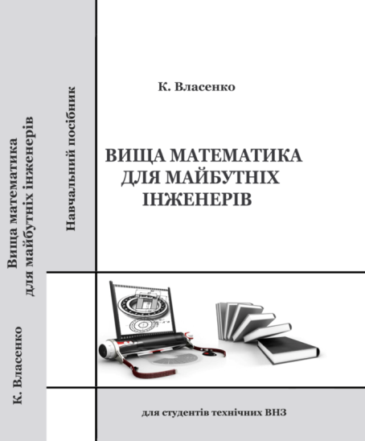
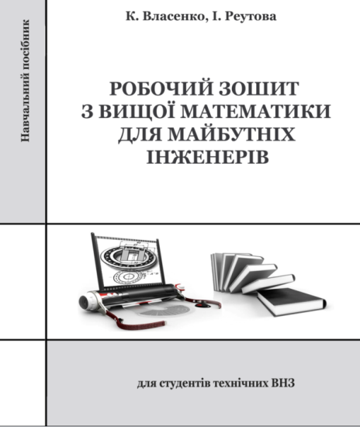
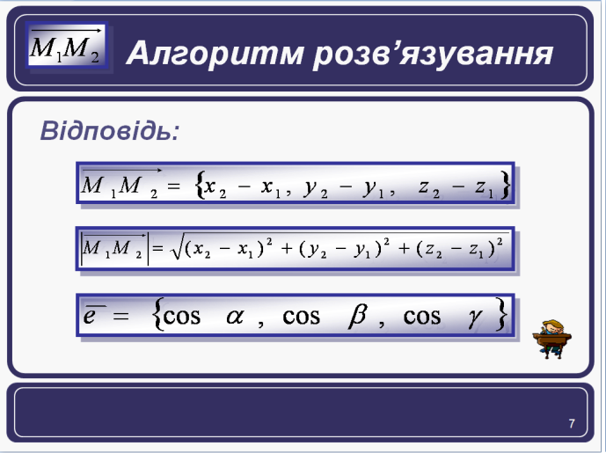

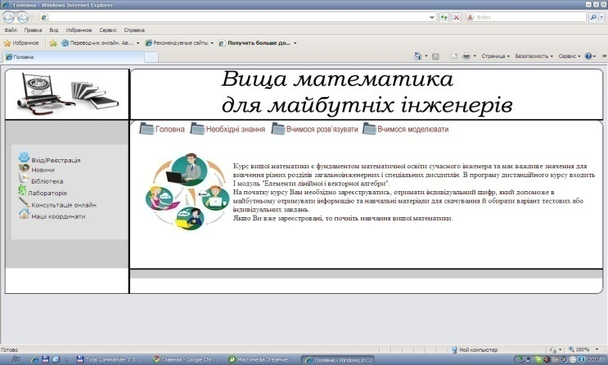
Составляющие учебно-методического комплекса

Slide 28
Ко всему учебно-методическому комплексу предусмотрено специальное вступление, в котором описаны цели и структура курса, а также определены знания и умения (в том числе, требования к программному обеспечению компьютера), необходимые для его «обучения»

Slide 29

Перед применением учебно-методического комплекса уместным является использование заданий учебно-методического пособия «Геометрия для будущих инженеров», с помощью которых определяется уровень подготовки студента и его компьютера, определяются пробелы, которые не дают возможности успешно изучать высшую математику; приводятся рекомендации для устранения этих пробелов

Slide 30
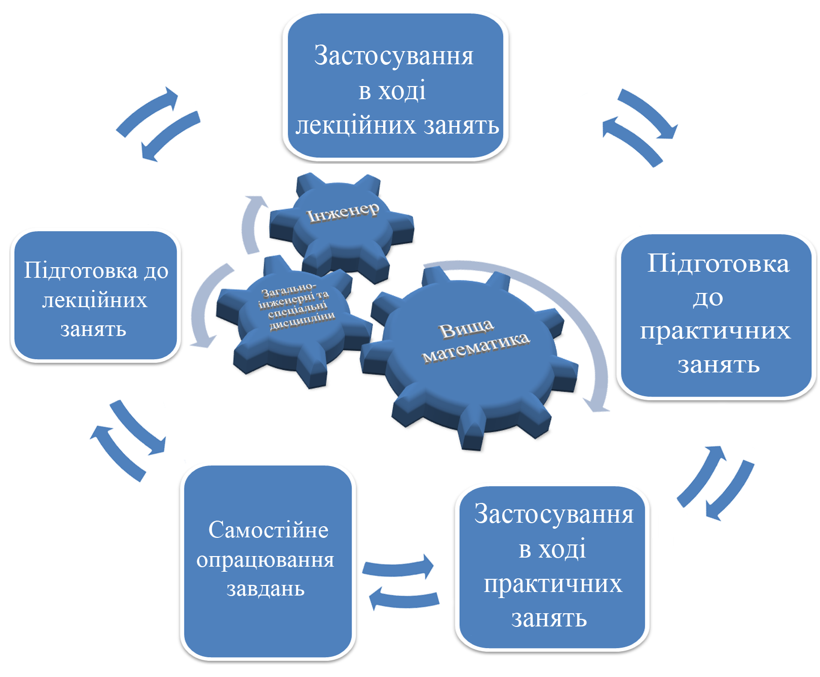
Путеводитель по учебно-методическому комплексу

Slide 31
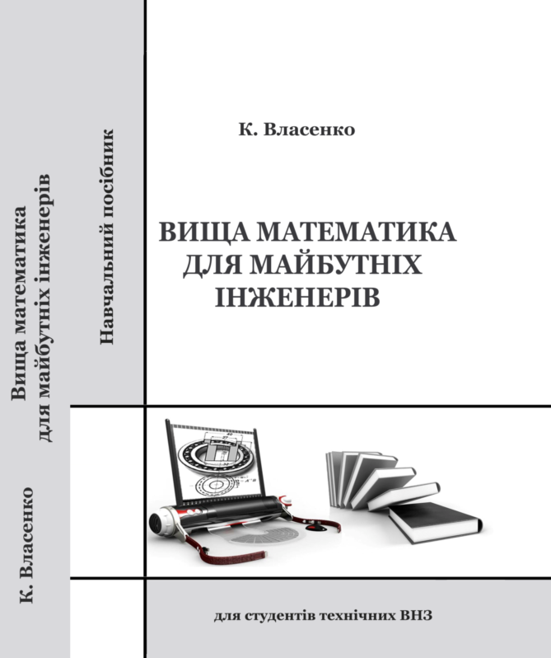
Учебное пособие
Учебное пособие «Высшая математика для будущих инженеров» является основной учебной книгой прикладной направленности, которая полностью отвечает образовательным стандартам, программе высшей математики и учебному графику.

Slide 32

Рабочая тетрадь по высшей математике
«Рабочая тетрадь по высшей математики» рекомендована для организации аудиторных практических занятий и организации самостоятельной работы студентов.

Slide 33

Электронное учебно-методическое пособие «Высшая математика: элементы линейной и векторной алгебры»
В самостоятельной работе студентов центральное место занимают электронное учебно-методическое пособие

Slide 34
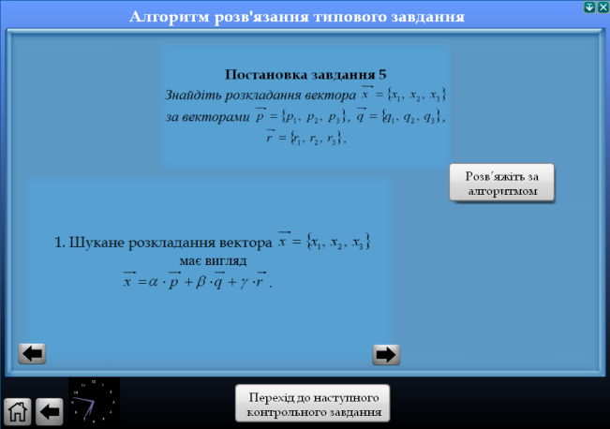
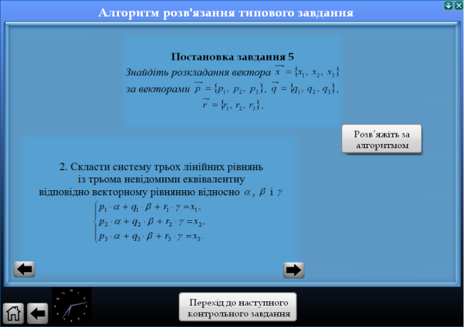
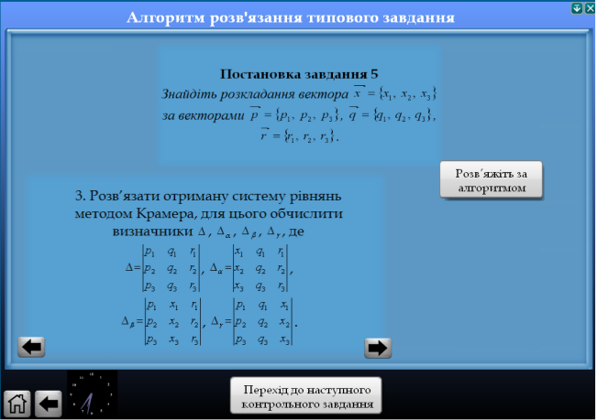
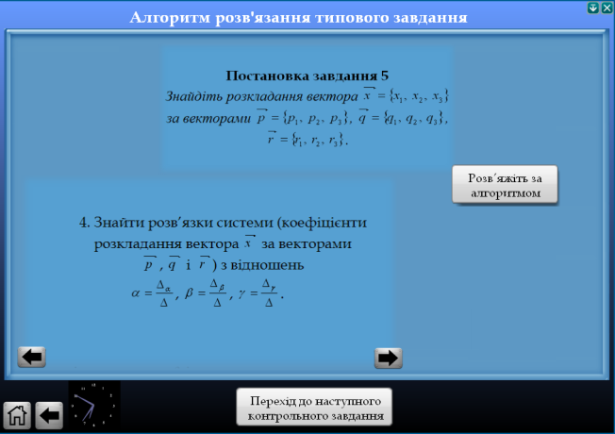
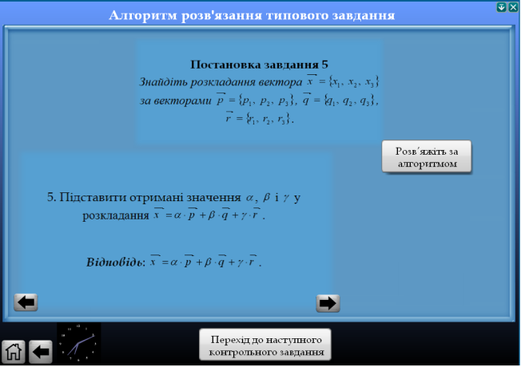
Решебник помогает студенту в выполнении домашних задач, типичных расчетов и других видах самостоятельной работы

Slide 35
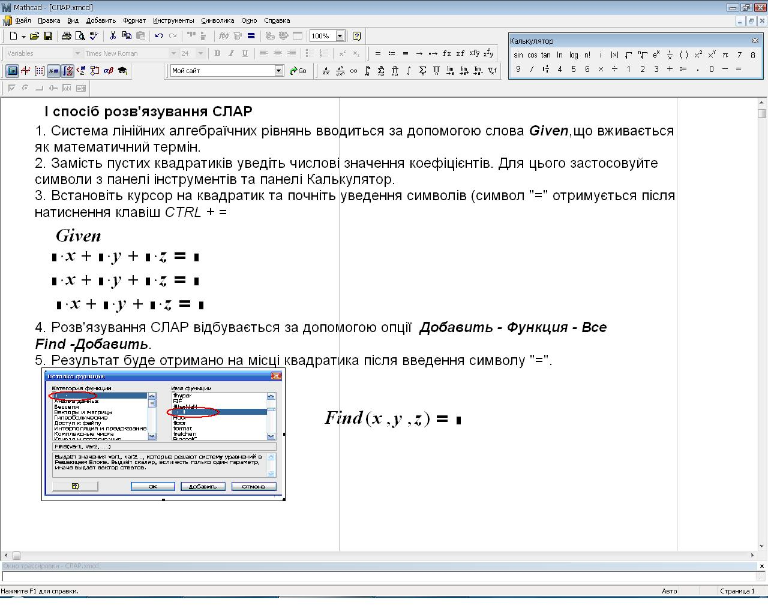
Учебно-методические инструкции по использованию программных средств

Slide 36
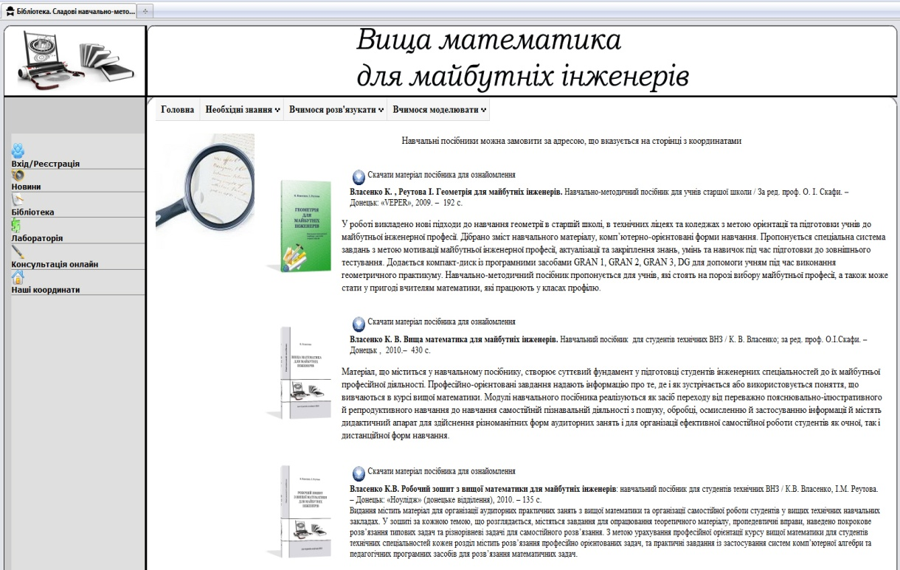
Фрагмент дистанционного курса www.vmdbi.net.ua

